Slide 1

집꾸미기 모바일 웹페이지 리뉴얼 보고서
2021-07-19

Slide 2
목차
트렌드 분석
사용자 분석
비주얼 무드보드
정보구조
스타일 가이드

Slide 3
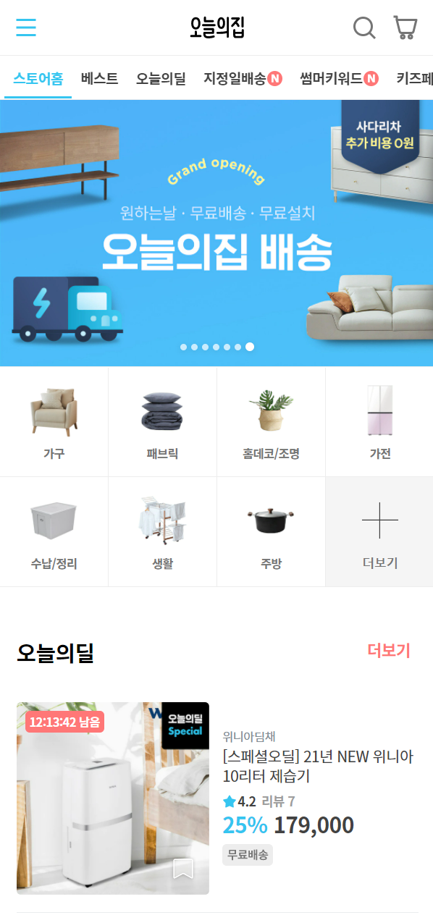
트렌드 분석(경쟁사)
장점
카테고리가 깔끔하게 정리되어 있어서
원하는 가구를 찾기가 쉽다
컨셉에 따라 분류되어 있어서 구매자가 원하는 무드의 가구를 한눈에 볼 수 있다
다른 사람들의 가구 사용 후기를 자세하게 볼 수 있다
단점
인기제품, 세일제품이 화면에서 차지하는 비중이 크다
출처: 오늘의 집 홈페이지

Slide 4


사용자 분석(페르소나)
이름: 박00
성별: 남성
나이: 30대 초반
직업: 프리랜서
지역: 서울특별시 관악구
성격: 내향적, 차분함
니즈: 원하는 가구를 한번에 찾는 것
원하는 컨셉: 무게감 있는 모던 내추럴
이름: 이00
성별: 여성
나이: 20대 후반
직업: 카페 운영
지역: 인천광역시 서구
성격: 외향적
니즈: 인테리어에 대한 조언 필요
원하는 컨셉: 클래식, 엔틱한 무드

Slide 5
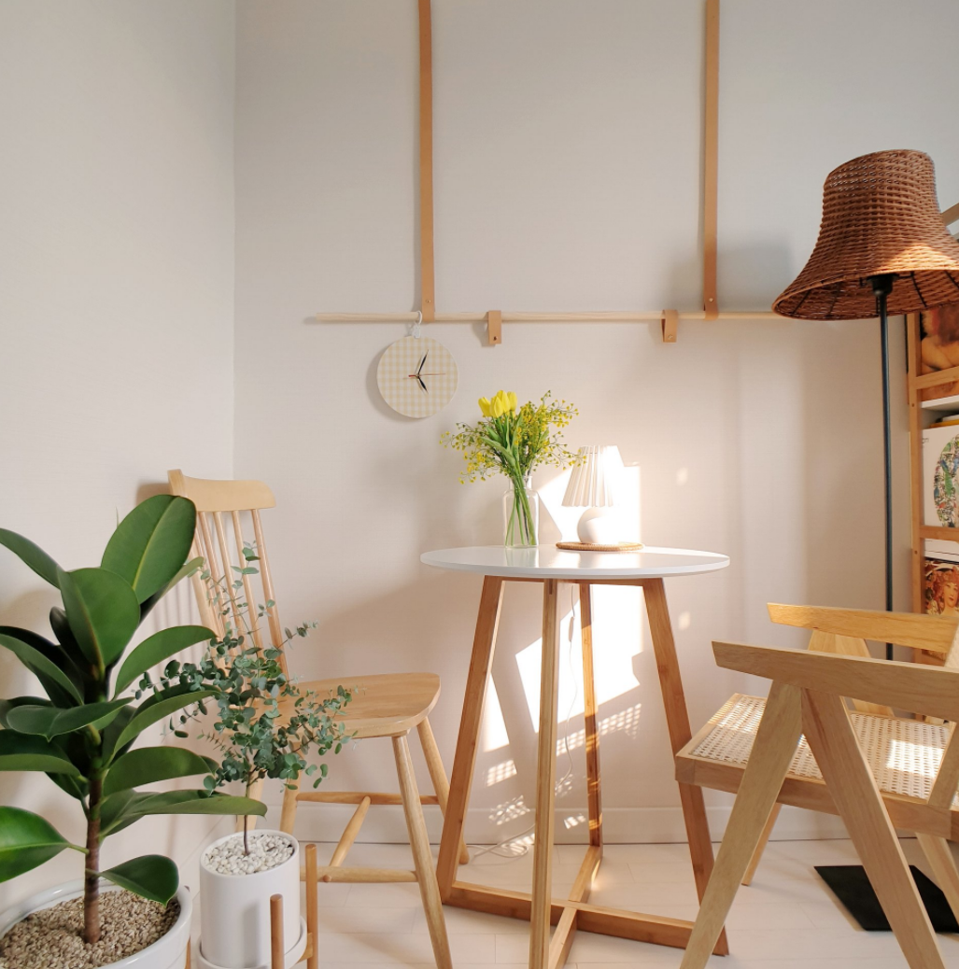
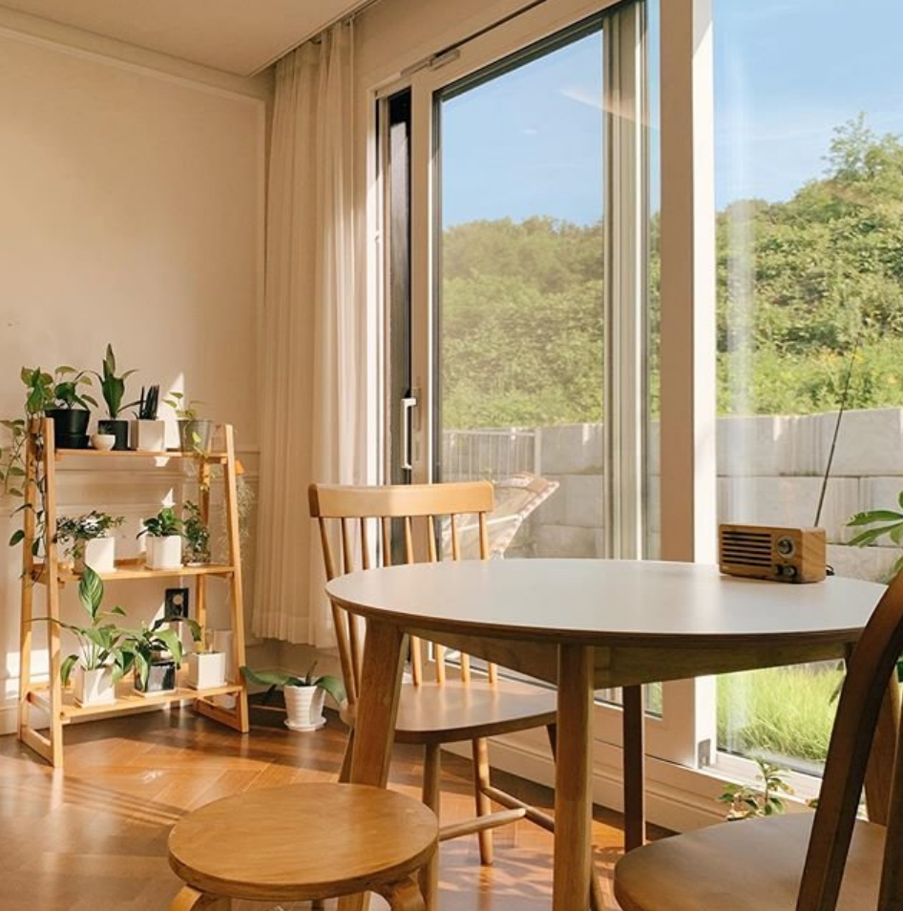
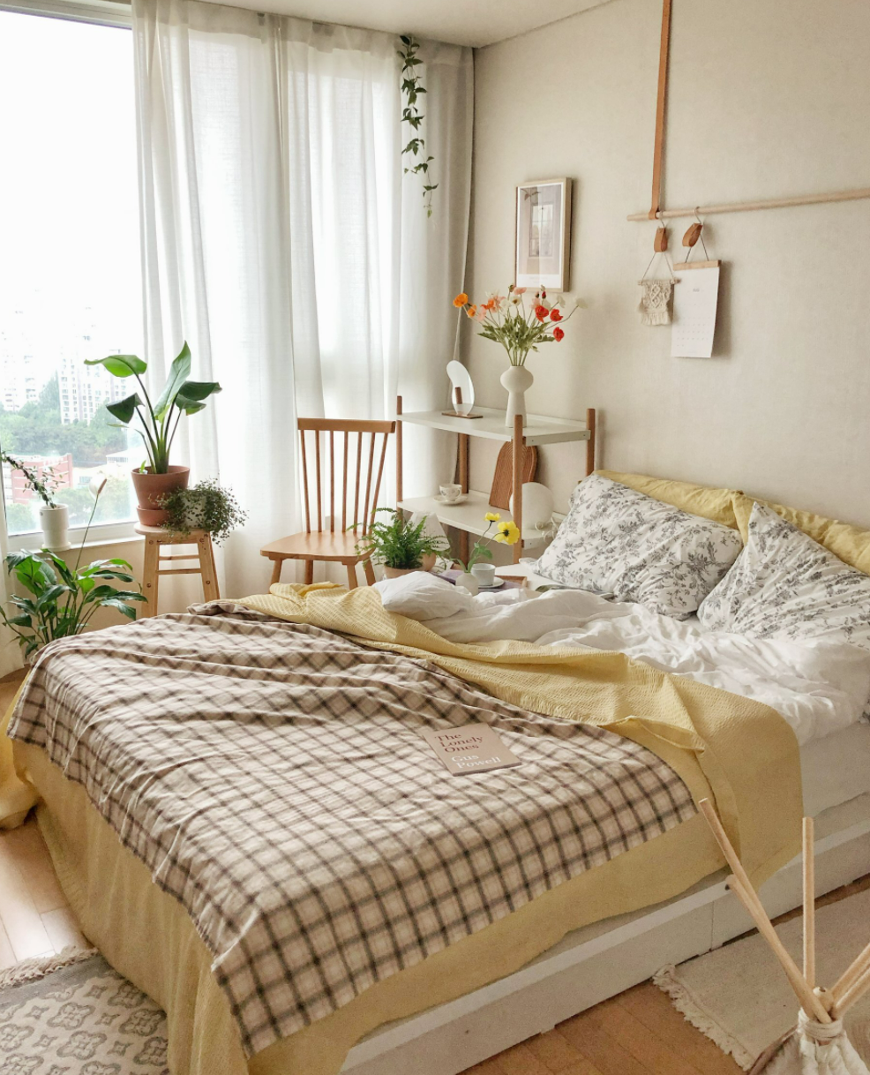

비주얼 무드보드
images
color
#597332
#D9BC2B
#BF7E45
#BFB6AE
#8C593B

